Slide 1
Без паники
Правильное оказание первой неотложной помощи
Лидер проекта: Хамраева Гозель

Slide 2
Проблема и актуальность
Проблема: нет знаний и навыков оказания первой медицинской помощи себе и своим друзьям без паники.
У кого нет знаний? Сослаться на источник.
Актуальность: обусловлена необходимостью подростков иметь соответствющие знание и практические навыки по оказанию первой медицинской помощи человеку, находящемуся в чрезвучайной ситуации. Иметь оказывать само- и взаимопомощь при различных травмах и неотложных состояниях.
Несчастные случаи заканчиваются нежелательными последствиями для здоровья…

Slide 3
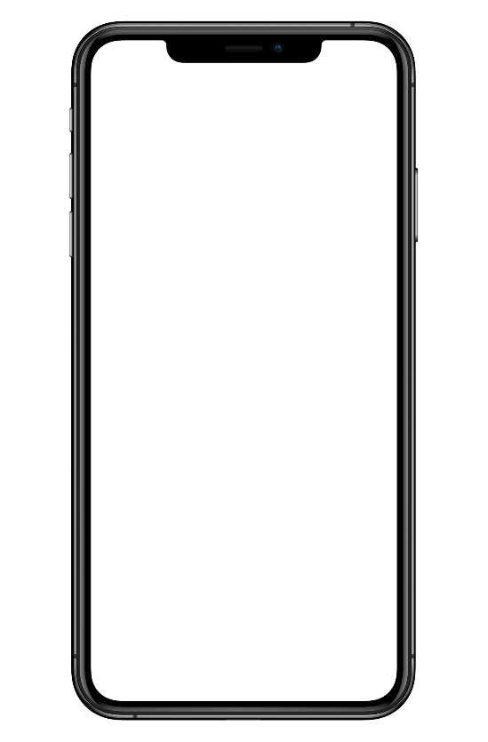
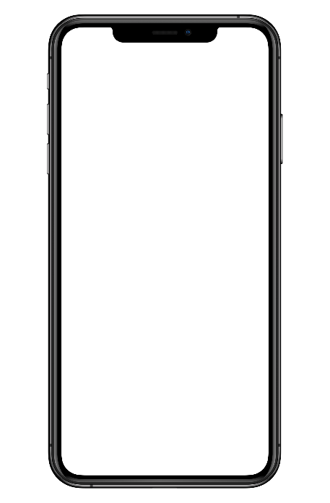
Решение
Наша мобильна игра является структурированным сборником информации по оказанию первой медицинской помощи подростками в экстренных ситуациях. Мобильный квест, позволяет ненавязчиво передать подросткам важную информацию. С помощью нашего продукта мы снизить количество несчастных случаев с участием подростков на 10 %.

Slide 4
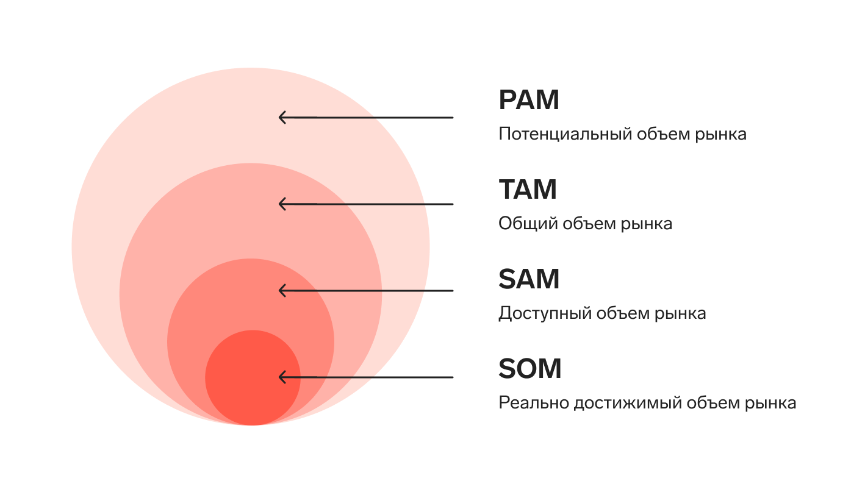
Рынок
Портрет целевой аудитории:
Все лица моложе 18 лет кто играет в мобильные игры.
TAM – 3 млрд $. В МИРЕ.
SAM – количество подростков в СНГ * 200 = х
SOM – 72 млн $. – количество подростков в РФ.

Slide 5
Конкуренты
 | Компания 2 | Компания 1 | ВЫ
Геймификация |  |  | +
Удобства использования | - |  | +
Цена |  |  | +

Slide 6
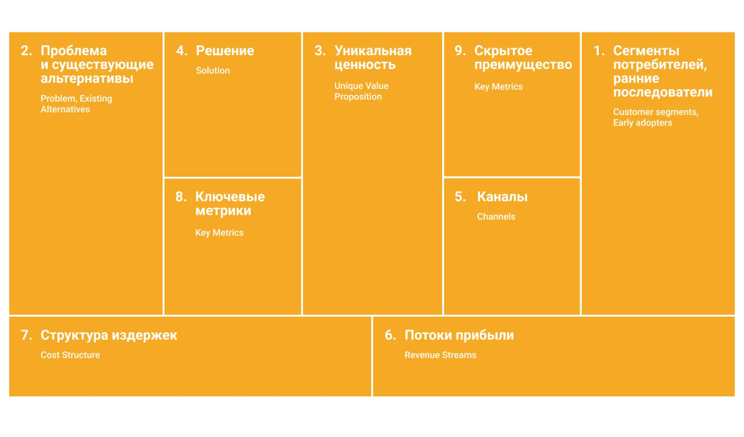
Бизнес модель

Slide 7
Текущие результаты
Разработана концепция и идея приложения.
Разработан дизайн мобильной игры.
Мы планируем подавать заявку на разные конкурсы и гранты. Гранты Росмолодёжь.

Slide 8
Команда

Slide 9
Спасибо за внимание

